Slide 1




Do it! Node.js 프로그래밍
8장
뷰 템플릿 적용하기
이지스퍼블리싱 제공 강의 교안
2017/03
Notes:
○ 본 강의 자료는 이지스퍼블리싱에서 제공하는 강의 교안입니다.
○ 본 강의 교안은 아래 출판 서적의 내용을 기준으로 구성되었습니다. 또한 다수의 기타 서적이나 사이트를 참조하였습니다. 레퍼런스를 참조하십시오.
2017, 정재곤, “Do it! Node.js 프로그래밍 (개정판)”, 이지스퍼블리싱
- 강의 교안에 사용된 화면 캡처나 실습 자료의 경우에는 문서 업데이트에 따라 변경될 수 있습니다.

Slide 2



강의 주제 및 목차
강의 주제
응답 웹문서를 템플레이트로 미리 만들어둘 수 있을까?
목 차
1
ejs 뷰 템플릿 사용하기
2
pug 뷰 템플릿 사용하기

Slide 3






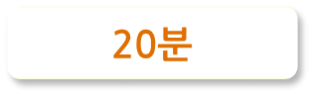


1.
ejs 뷰 템플릿 사용하기
난이도
소요시간

Slide 4
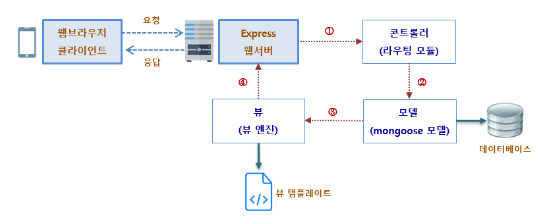
뷰 템플릿이란?
응답 웹문서를 미리 뷰 템플레이트로 만들어두고 응답 웹문서를 만들 때 데이터와 템플레이트를 결합하여 만드는 방식 사용

Slide 5
ejs 뷰 템플레이트 사용
익스프레스에서 뷰 엔진을 ejs로 설정
app.set('views', __dirname + '/views');
app.set('view engine', 'ejs');
// 원래의 응답 코드
res.writeHead('200', {'Content-Type' : 'text/html; charset = utf8'});
res.write('<h1>로그인 성공</h1>');
res.write('<div><p>사용자 아이디 : ' + paramId + '</p></div>');
res.write('<div><p>사용자 이름 : ' + username + '</p></div>');
res.write("<br><br><a href = '/public/login.html'>다시 로그인하기</a>");
res.end();

Slide 6
뷰 템플레이트 파일 생성
views 폴더 안에 login_success.ejs 파일 생성
HTML 파일과 동일하나 변수 설정 부분만 다름
<!DOCTYPE html>
<html>
<head>
<meta charset = "UTF-8">
<title>로그인 성공 페이지</title>
</head>
<body>
<h1>로그인 성공</h1>
<div><p>사용자 아이디 : <% = userid %> </p></div>
<div><p>사용자 이름 : <% = username %> </p></div>
<br><br><a href = '/public/login.html'>다시 로그인하기</a>
</body>
</html>

Slide 7
응답 데이터를 뷰 템플레이트를 이용해 생성
app 객체의 render() 메소드를 호출하여 뷰 템플레이트로부터 응답 데이터 생성 가능
res.writeHead('200', {'Content-Type' : 'text/html;charset = utf8'});
var context = {userid : paramId, username : username};
req.app.render('login_success', context, function(err, html) {
if (err) {
console.error('뷰 렌더링 중 오류 발생 : ' + err.stack);
res.writeHead('200', {'Content-Type':'text/html;charset=utf8'});
res.write('<h2>뷰 렌더링 중 오류 발생</h2>');
res.write('<p>' + err.stack + '</p>');
res.end();
return;
}
console.log('rendered : ' + html);
res.end(html);

Slide 8
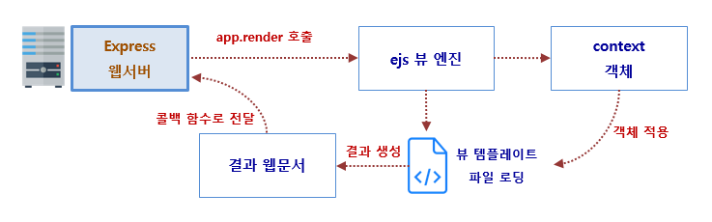
뷰 엔진이 응답 데이터를 만들어내는 과정
ejs 파일을 템플레이트로 하고 데이터를 설정한 후 응답 데이터를 만들어 냄
% npm install ejs --save

Slide 9
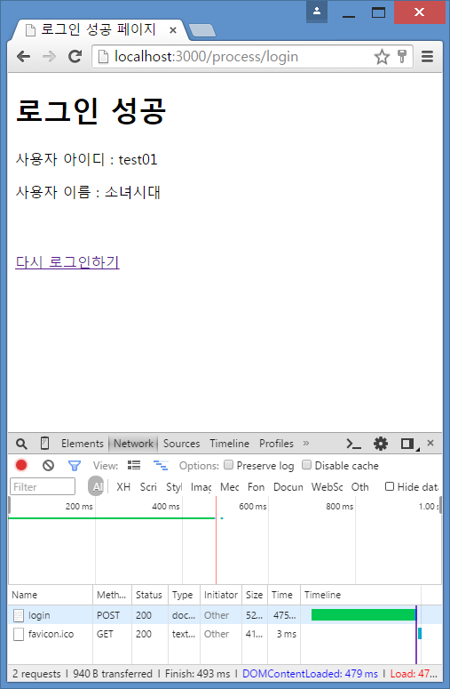
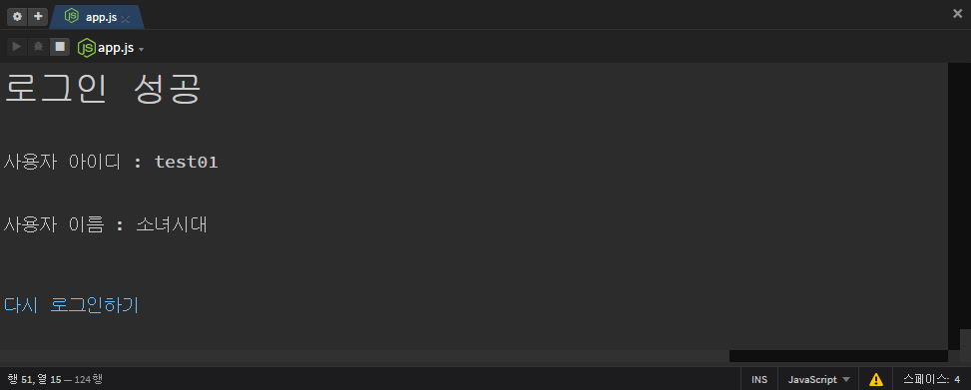
응답 데이터 생성 과정 확인
웹페이지에서 요청 후 콘솔 확인
▶ http : //localhost:3000/public/login.html

Slide 10
뷰 템플릿으로 사용자 리스트 응답 생성
원래 응답 코드
var listuser = function(req, res) {
…….
database.UserModel.findAll(function(err, results) {
…….
res.writeHead('200', {'Content-Type' : 'text/html;charset = utf8'});
res.write('<h2>사용자 리스트</h2>');
res.write('<div><ul>');
for (var i = 0; i < results.length; i++) {
var curId = results[i]._doc.id;
var curName = results[i]._doc.name;
res.write(' <li>#' + i + ' : ' + curId + ', ' + curName + '</li>');
}
res.write('</ul></div>');
res.end();

Slide 11
listuser.ejs 파일 생성
여러 데이터를 배열로 받아 응답 데이터 만드는 템플레이트 파일 생성
<h2>사용자 리스트</h2>
<div>
<ul>
<% for (var i = 0; i < results.length; i++) {
var curId = results[i]._doc.id;
var curName = results[i]._doc.name; %>
<li>#<% = i %> - 아이디 : <% = curId %>, 이름 : <% = curName %></li>
<% } %>
</ul>
</div>
<br><br><a href = '/public/listuser.html'>다시 요청하기</a>

Slide 12
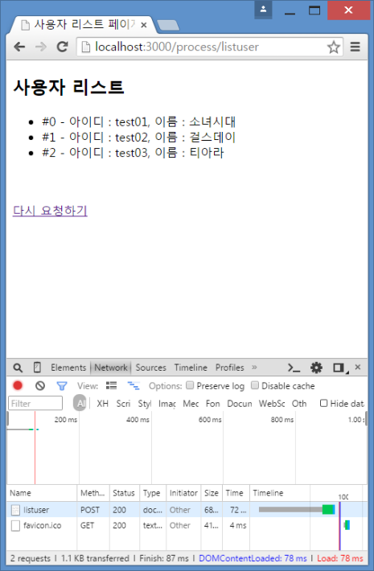
응답 데이터 생성 코드
listuser.ejs 템플레이트를 이용해 응답 데이터 생성
res.writeHead('200', {'Content-Type' : 'text/html;charset = utf8'});
// 뷰 템플릿을 이용하여 렌더링한 후 전송
var context = {results : results};
req.app.render('listuser', context, function(err, html) {
if (err) {
…..
}
console.log('rendered : ' + html);
res.end(html);
});

Slide 13
사용자 추가를 위한 뷰 템플레이트 만들기
공통 부분을 별도의 ejs 파일로 분리하여 만들 수 있음
원래의 adduser.ejs 파일
<!DOCTYPE html>
<html>
<head>
<meta charset = "UTF-8">
<title>헤드 부분 - ejs에서 include됨</title>
</head>
<body>
<h2><% = title %></h2>
<br><br><a href = '/public/login.html'>로그인으로 - ejs에서 include됨</a>
</body>
</html>

Slide 14
Header와 Footer를 위한 템플레이트 파일 생성
상단 공통 부분은 header.ejs, 하단 공통 부분은 footer.ejs 템플레이트로 만듦
<head>
<meta charset = "UTF-8">
<title>헤드 부분 - ejs에서 include됨</title>
</head>
<br><br><a href = '/public/login.html'>로그인으로 - ejs에서 include됨</a>
<!DOCTYPE html>
<html>
<% include ./head.ejs %>
<body>
<h2><% = title %></h2>
<% include ./footer.ejs %>
</body>
</html>

Slide 15
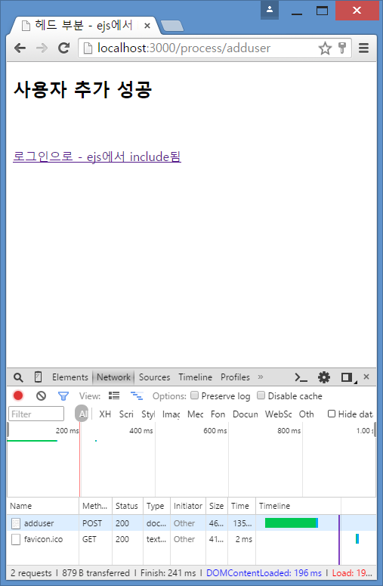
응답 데이터 생성 코드
adduser.ejs 템플레이트를 이용해 응답 생성
res.writeHead('200', {'Content-Type' : 'text/html;charset = utf8'});
// 뷰 템플릿으로 렌더링한 후 전송
var context = {title : '사용자 추가 성공'};
req.app.render('adduser', context, function(err, html) {
if (err) {
…..
}
res.end(html);
});

Slide 16
2.
pug 뷰 템플릿 사용하기
난이도
소요시간

Slide 17
pug 뷰 템플레이트 사용하기
예전 이름은 jade 였음
최대한 간단한 형태로 입력하므로 공백과 들여쓰기를 기준으로 태그의 구조가 결정됨
들여쓰기를 잘못하면 문제 발생함
모듈 설치하고 뷰 엔진 설정 필요
app.set('views', __dirname + '/views');
app.set('view engine', ‘pug');

Slide 18
Pug 템플레이트 만들기
test1_success.pug 파일 생성
공백을 두 개 사용하여 들여쓰기 함
doctype html
html
head
title "성공"
body
block content
#container
p "조회에 성공했습니다."

Slide 19
클라이언트 요청 처리 함수
test1_success.pug를 이용해 응답 문서를 만드는 코드 추가
var test1 = function(req, res) {
console.log('test 모듈 안에 있는 test1 호출됨.');
res.writeHead('200', {'Content-Type' : 'text/html;charset = utf8'});
// 뷰 템플릿을 이용하여 렌더링한 후 전송
var context = {};
req.app.render('test1_success', context, function(err, html) {
if (err) {
…..
}
console.log('rendered : ' + html);
res.end(html);
});
};
module.exports.test1 = test1;

Slide 20
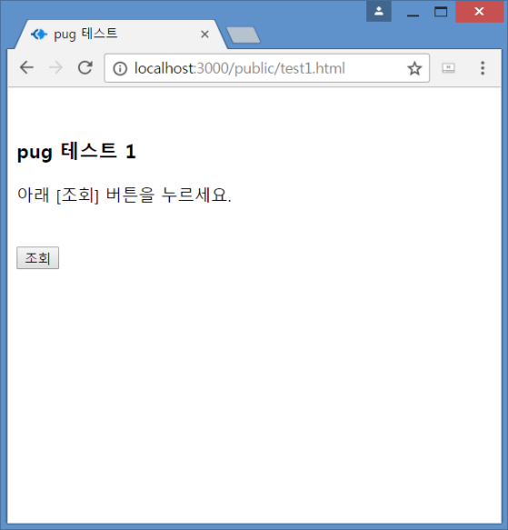
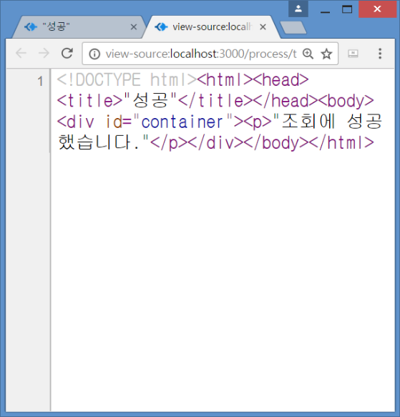
설정에 추가하고 웹페이지도 생성
▶ http://localhost:3000/public/test1.html
config.js 파일에 새로 만든 라우팅 함수 추가
route_info : [
…….
,{file : './test', path : '/process/test1', method : 'test1', type : 'post'}
]
웹페이지 작성
<h3>Pug 테스트 1</h3>
<p>아래 [조회] 버튼을 누르세요.</p>
<br>
<form id = "form1" method = "post" action = "/process/test1">
<input type = "submit" value = "조회" name = "" />
</form>
<br>

Slide 21
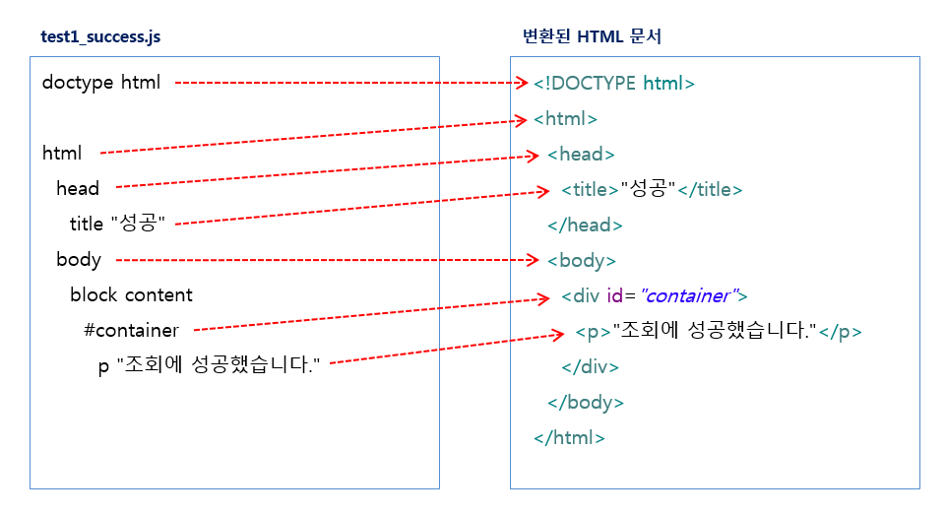
응답으로 받은 웹문서의 소스 구조
각 태그를 일대일로 매칭할 수 있음
% npm install pug-cli --global
% pug test1_success.pug --pretty

Slide 22
Pug 템플레이트로 로그인 응답하기
login_success.pug 파일 생성
명령어로 미리 오류확인 가능
% pug login_success.pug --pretty
doctype html
html
head
meta(charset = 'utf8')
title 로그인 성공 페이지
body
h1 로그인 성공
div
p 사용자 아이디 : #{userid}
div
p 사용자 이름 : #{username}
br
br
a(href = '/public/login.html') 다시 로그인하기

Slide 23
템플레이트에서 응답 데이터 생성
app 객체의 render() 메소드 사용
res.writeHead('200', {'Content-Type' : 'text/html;charset = utf8'});
// 뷰 템플릿으로 렌더링한 후 전송
var context = {userid : paramId, username : username};
req.app.render('login_success', context, function(err, html) {
if (err) {
…..
}
console.log('rendered : ' + html);
res.end(html);
});
…….

Slide 24
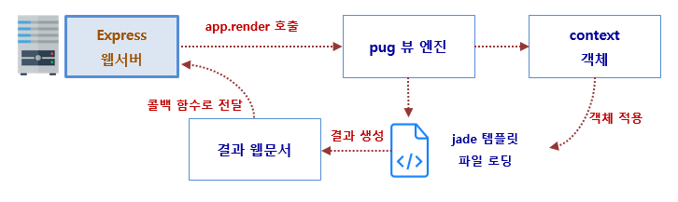
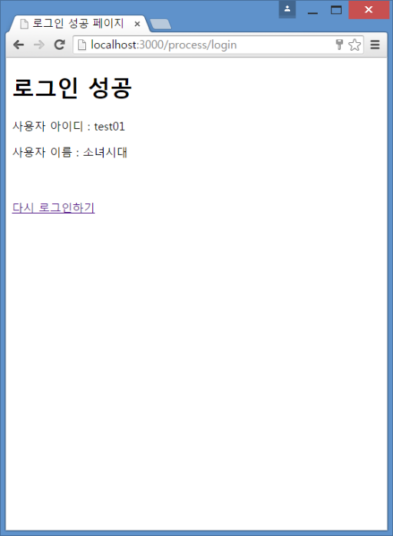
pug로 응답 문서를 만드는 과정
뷰 엔진이 템플레이트와 데이터를 사용해 생성함

Slide 25
사용자 리스트를 위한 템플레이트 만들기
listuser.pug 파일 생성할 때 - 기호 사용하면 코드 추가 가능
doctype html
html
head
meta(charset = 'utf8')
title 사용자 리스트 페이지
body
h1 사용자 리스트
div
ul
- for (var i = 0; i < results.length; i++) {
- var curId = results[i]._doc.id;
- var curName = results[i]._doc.name;
li #{i} - 아이디 : #{curId}, 이름 : #{curName}
- }
br
br
a(href = '/public/listuser.html') 다시 요청하기

Slide 26
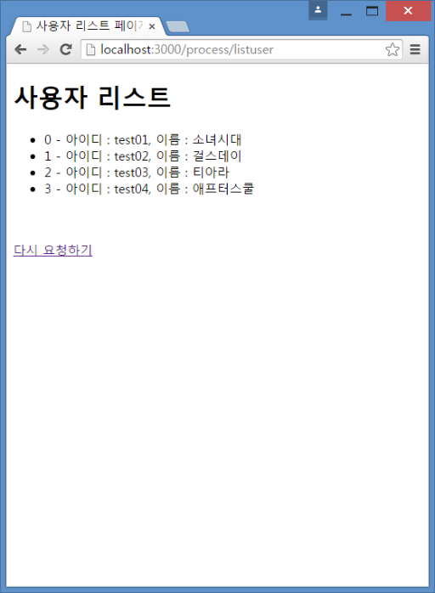
뷰 템플릿으로 응답 문서 생성하는 코드 추가
user.js 파일의 코드 수정
res.writeHead('200', {'Content-Type' : 'text/html;charset = utf8'});
// 뷰 템플릿으로 렌더링한 후 전송
var context = {results : results};
req.app.render('listuser', context, function(err, html) {
res.end(html);
});

Slide 27
사용자 추가를 위한 템플레이트 만들기
공통 부분을 layout.pug 라는 별도 파일로 만든 후 adduser.pug에서 상속하도록 만듦
doctype html
html
head
meta(charset = 'utf8')
title extends로 상속함
script(src = '/public/jquery-2.1.4.min.js')
body
block content
include ./footer.jade

Slide 28
footer.pug와 adduser.pug 파일 생성
필요한 두 개의 파일 추가함
div#footer
a(href = '/public/login.html') 로그인으로 - pug에서 include됨
extends layout
block content
h2 #{title}

Slide 29
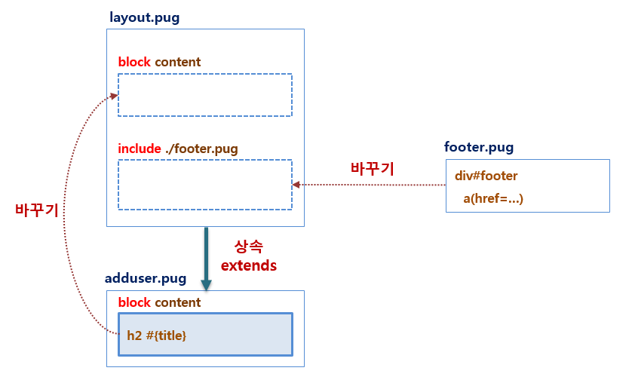
Pug에서 extends와 include 사용
extends 는 상속하여 수정할 때 사용하고 include는 다른 파일 포함시킬 때 사용

Slide 30
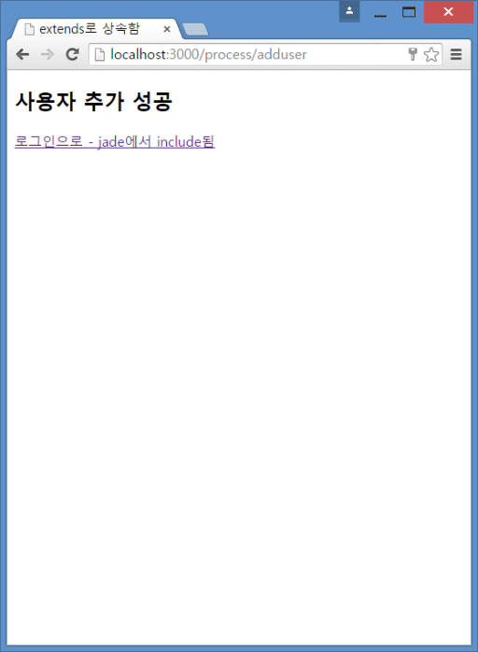
뷰 템플릿으로 응답 문서 생성하는 코드 추가
user.js 파일의 코드 수정
res.writeHead('200', {'Content-Type' : 'text/html;charset = utf8'});
// 뷰 템플릿으로 렌더링한 후 전송
var context = {title : '사용자 추가 성공'};
req.app.render('adduser', context, function(err, html) {
if(err) {throw err;}
res.end(html);
});

Slide 31
참고 문헌
[ References]
기본 서적
2017, 정재곤, “Do it! Node.js 프로그래밍 (개정판)”, 이지스퍼블리싱
Node.js Site
  http://nodejs.org/

